Slide 1

第五讲
刚体运动 定轴转动的功和能
01 刚体的运动
02 刚体定轴转动方程
03 力矩和功
04 刚体运动的动能与势能
05 刚体转动的机械能
06 转动惯量的计算

Slide 2
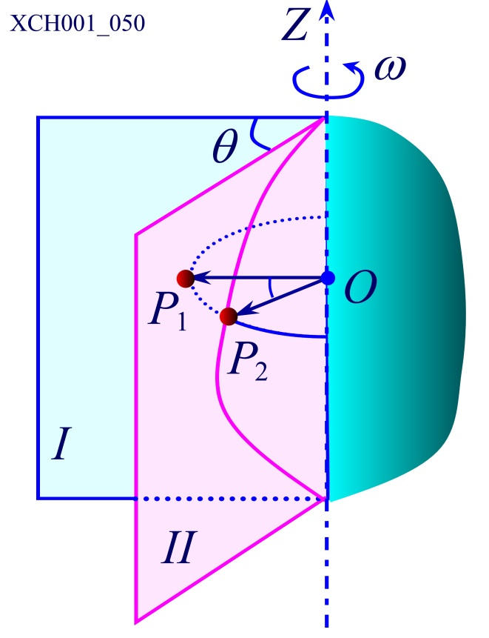

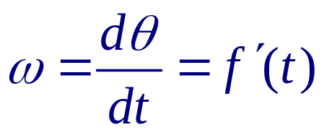
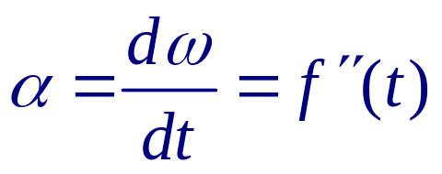
02 刚体定轴转动方程
1 转动方程
经过时间t —— 固定在刚体上的平面I转过角度θ
平面I转到II的位置
规定θ逆时针方向为正
转动方程
角速度
角加速度

Slide 3
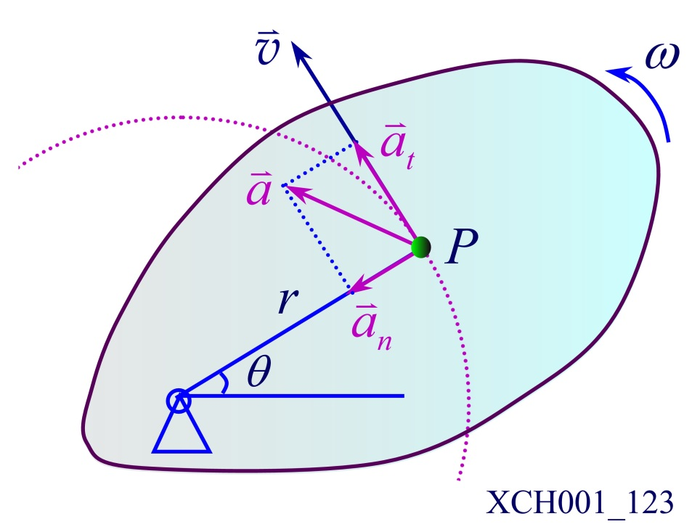

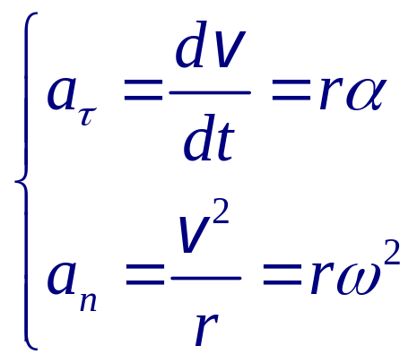
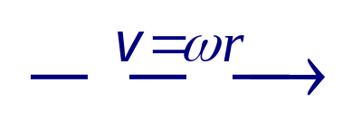
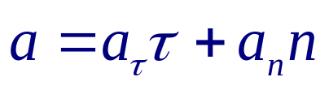
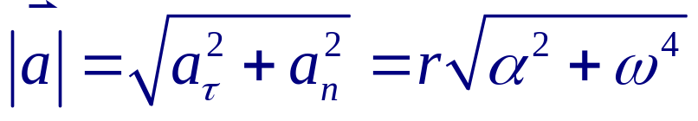
2 刚体定轴转动的线量和角量关系
刚体绕水平转轴逆时针转动
P点到转轴的垂直距离 r
P点做圆周运动，速率:
—— 方向沿P点切线方向
P点的加速度

Slide 4
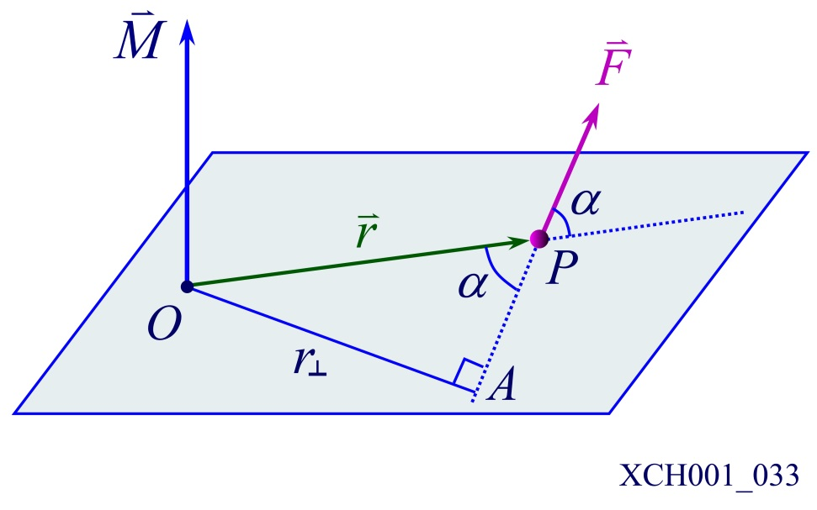

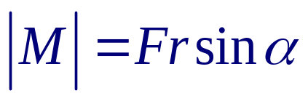

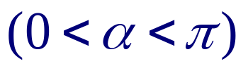
03 力矩和功
1 力矩
假设一个质点在水平面内运动，作用力也在水平面内。
力F对O点的力矩：
力矩的大小：
由 决定的平面
力矩的方向：
力矩是物体的转动状态发生变化原因

Slide 5
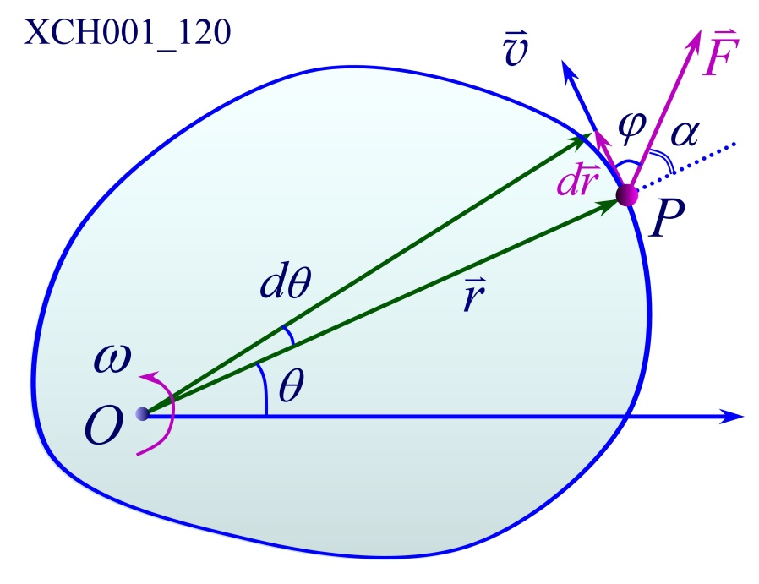

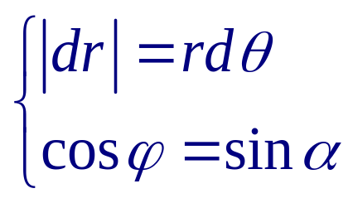
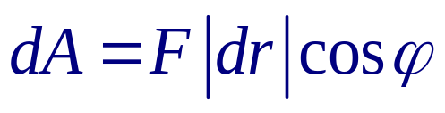


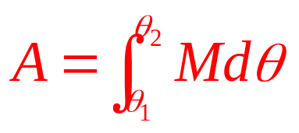
3 力矩的功
垂直于转轴的外力F作用于 P点，刚体发生角位移dθ
外力做功
有限角位移
—— 力矩的功

Slide 6
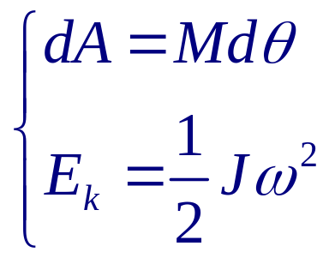
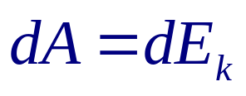
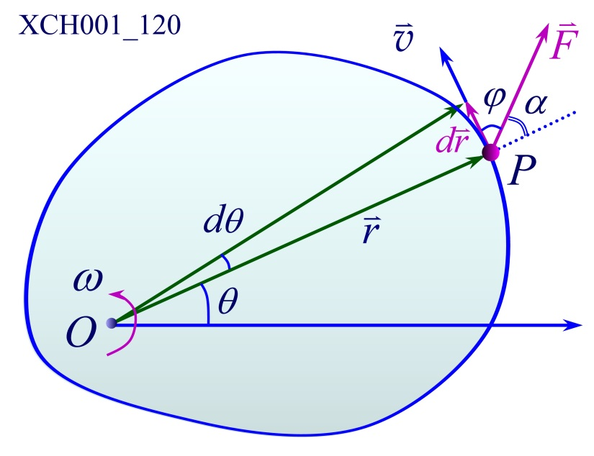
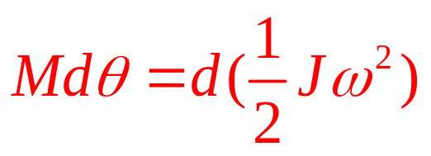
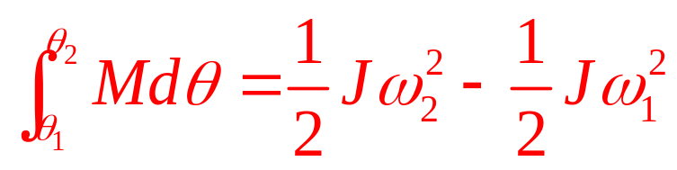
3 刚体定轴转动的动能定理
刚体是一个特殊的质点系 —— 内力做功之和为零
应用质点系动能定理
— 微分形式
— 积分形式

Slide 7
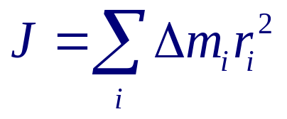
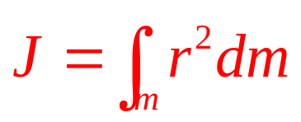
06 转动惯量的计算
转动惯量
—— 转动惯量是刚体转动惯性的量度
—— 取决于刚体的质量、形状、质量分布、转轴位置
—— 质量连续分布的刚体

Slide 8
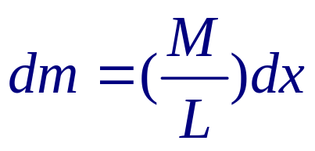
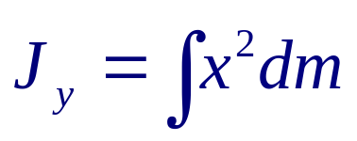
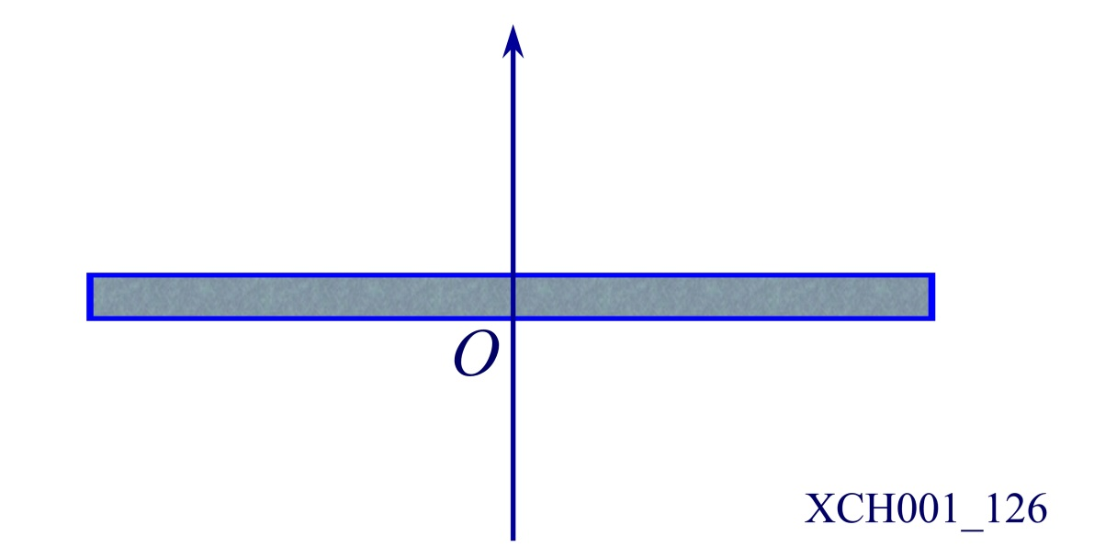
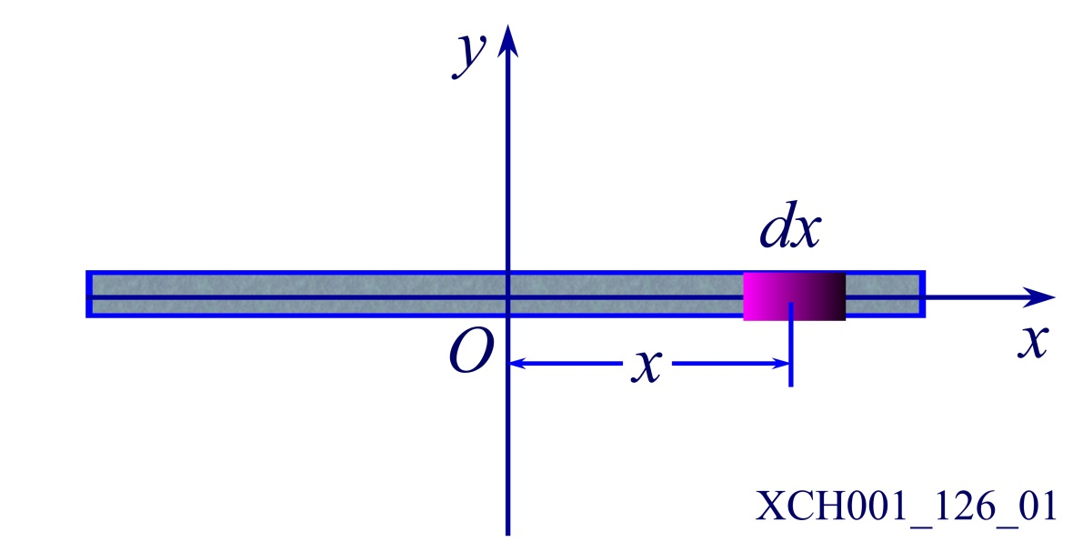
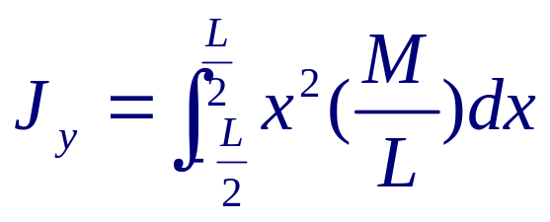
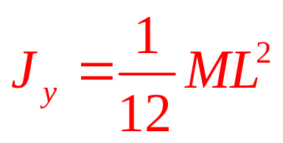
长为L、质量为M的匀质细杆
求杆对通过中点并与杆垂直的轴的转动惯量
建立坐标，选取质量元

Slide 9
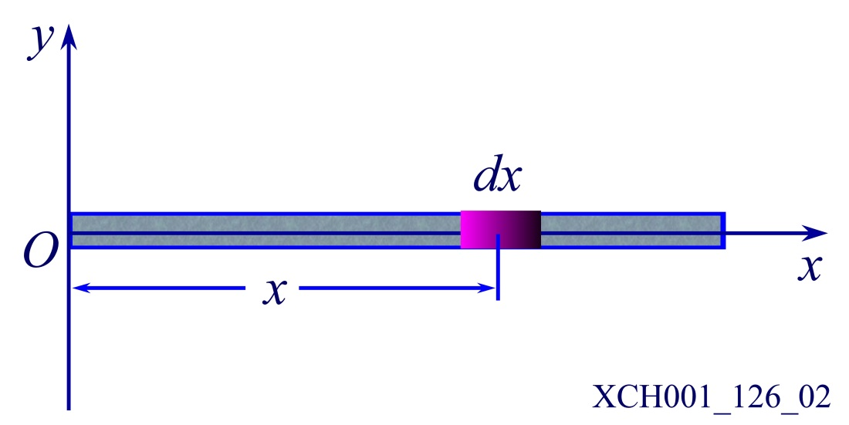

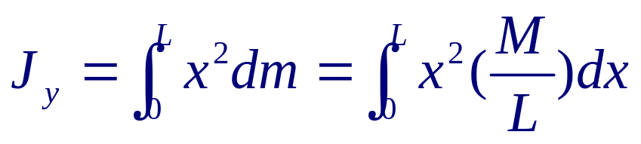
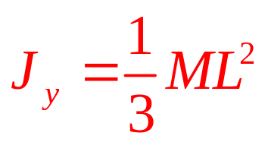

转轴位于细杆一端
—— 转轴位置不同，细杆的转动惯量不一样

Slide 10
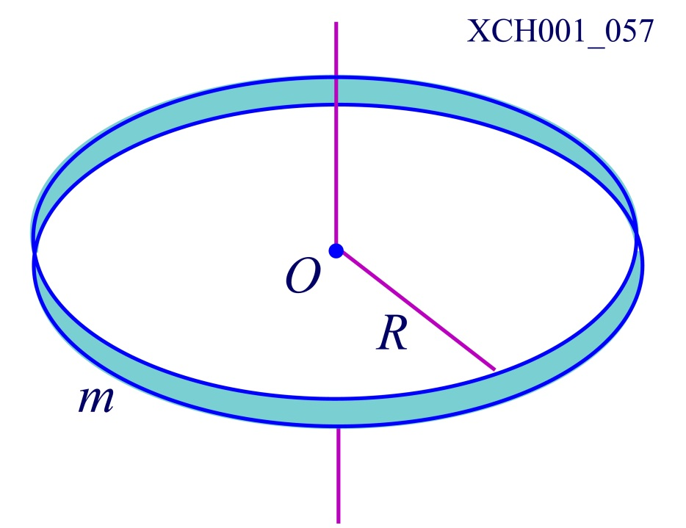
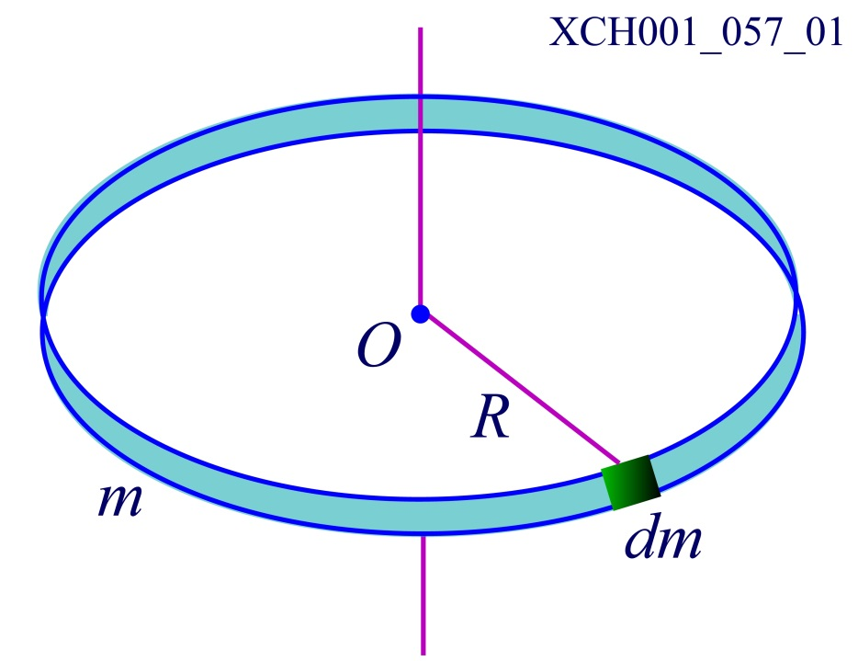
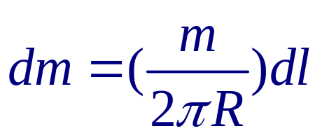
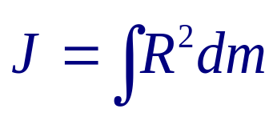
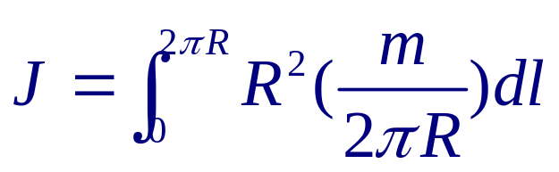

计算质量为m，半径为R的均匀薄圆环对通过圆心
垂直于环面轴的转动惯量
选取质量元

Slide 11
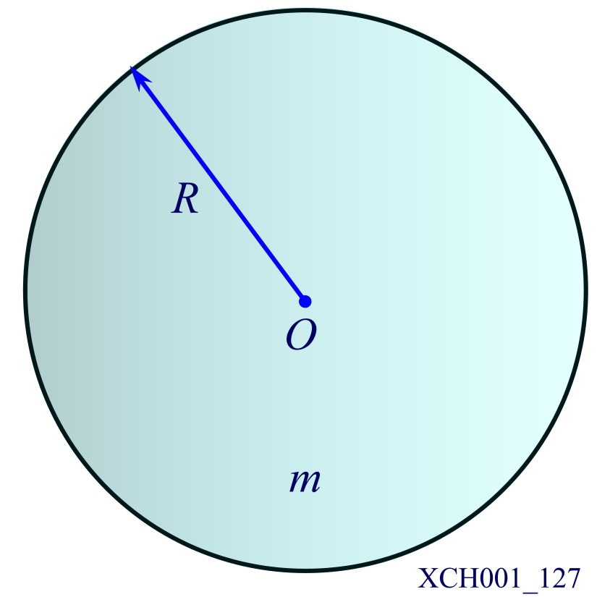
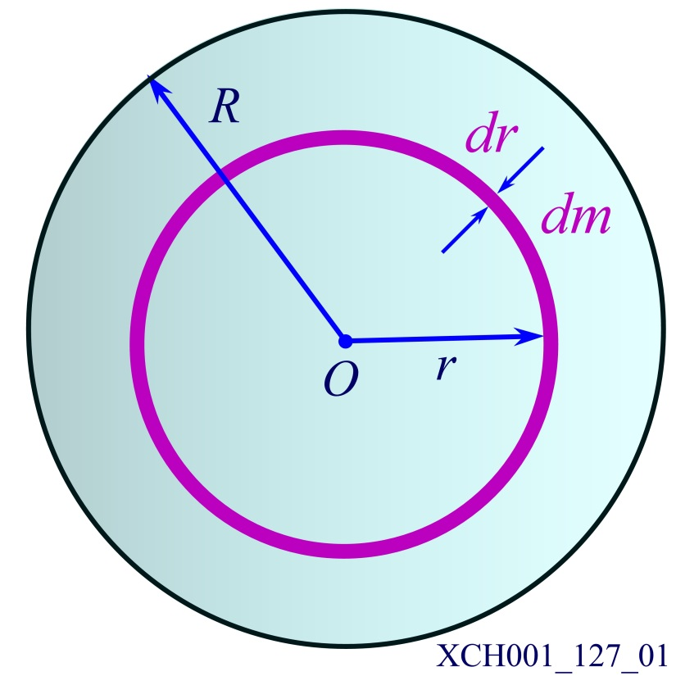
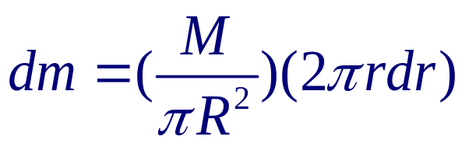
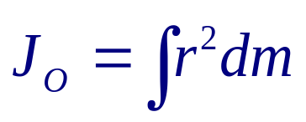
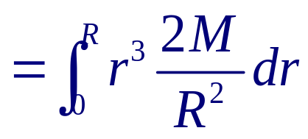
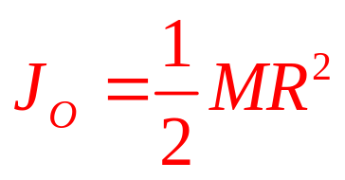
计算半径为R 、质量为M匀质薄圆盘
对通过其中心O并垂直于盘面的Z轴的转动惯量
距选取半径为r、宽度dr的圆环

Slide 12

第六讲
刚体定轴转动定律
01 刚体定轴转动定律
02 刚体定轴转动定律的应用

Slide 13
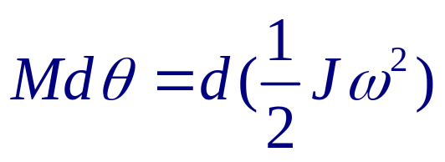
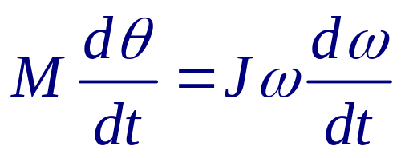

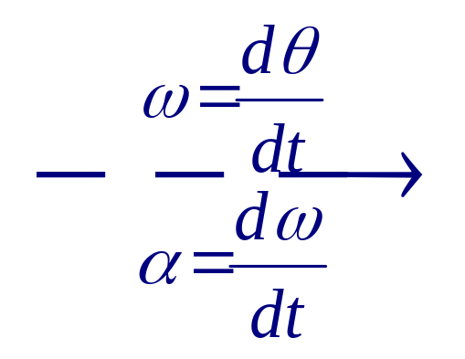

01 刚体定轴转动定律
刚体定轴转动的动能定理
—— 刚体定轴转动定律

Slide 14
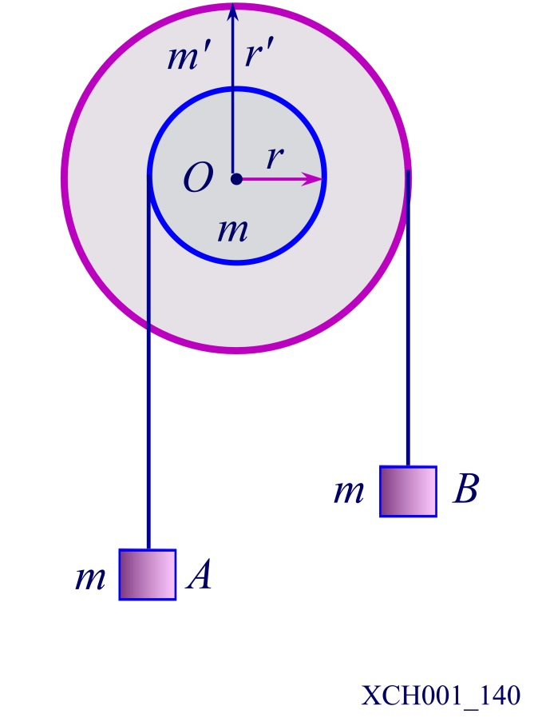
两个匀质圆盘，一大一小，同轴地粘结在一起构成组合轮小圆盘半径r，质量m；大圆盘的半径r’=2r，m’=2m，
组合轮可绕通过其中心且垂直于盘面的光滑水平轴O转动
两圆盘边缘上分别绕有轻质细绳
细绳各悬挂质量为m的物体A和B。系统从静止开始运动，绳与盘无相对滑动，绳的长度不变。求
1) 组合轮的角加速度α
2) 当物体A上升h时组合轮的角速度ω

Slide 15


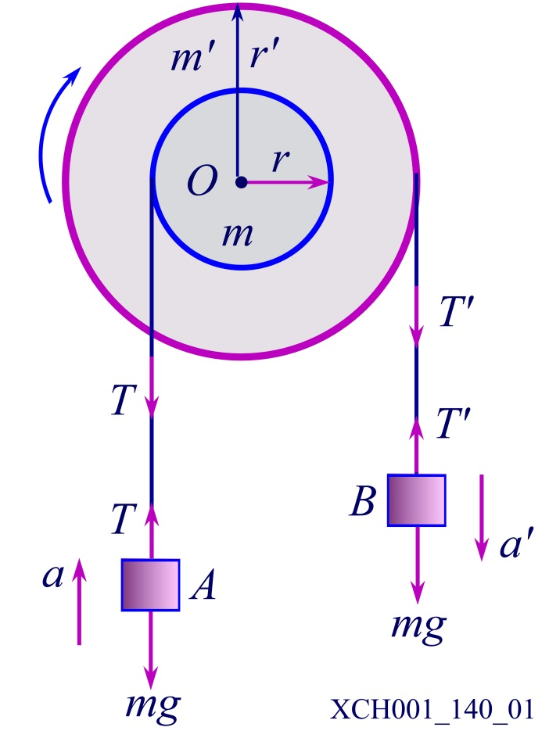


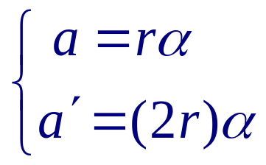
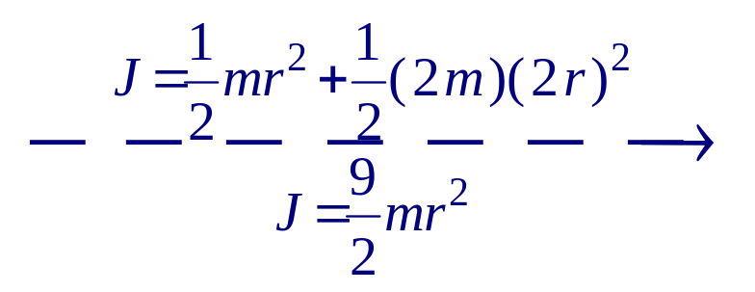
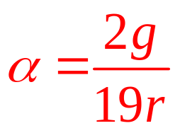
 对象组合轮、物体A和B，规定顺时针为转轴正方向
物体A
物体B
组合轮
运动学关系
—— 组合轮的角加速度

Slide 16






组合轮的角加速度
组合轮的角速度
物体A上升h时

Slide 17

第七讲
刚体定轴转动的角动量定理与角动量守恒
01 角动量
02 角动量定理
03 角动量守恒定律
04 角动量守恒定律的应用

Slide 18





01 角动量
1 质点的角动量
质点m以动量 运动
对O点的角动量
大小
方向
—— 满足右手螺旋关系

Slide 19








3 刚体定轴转动的角动量定理
刚体对定轴的角动量
—— 两边对时间微分
—— 力矩对时间的积累等于刚体定轴转动角动量的增量

Slide 20






03 角动量守恒定律
1 单个质点
质点的角动量定理
如果
—— 质点的角动量守恒
—— 自然界最基本定律之一
在更广的范围内不依赖于牛顿定律

Slide 21





设人造地球卫星在地球引力场中沿平面椭圆轨道运动，
地球中心可看作固定点，在椭圆的一个焦点上
求卫星在远地点的速度大小
卫星在地球有心力场中运动
卫星对地心的角动量守恒
—— 卫星远地点的速率

Slide 22


质量为m₁和m₂的两个小钢球固定在一个长度为a
的轻质硬杆的两端，杆可以绕通过中心O的轴在水平面
自由转动，杆原来静止，不计杆的质量。
有一个质量为m₃的泥球，以水平速度 垂直于杆的方向
与m₂发生碰撞，并粘在一起
计算碰撞后杆转动的角速度

Slide 23

质量为m的小球在穿过铅直管绳子的作用下
在光滑平面上运动。初始小球以速度v₀和半径r₀作圆周
运动，向下拉绳使小球的运动轨迹为半径为r₁圆。求
1) 此时小球的速度大小
2) 由r₀缩短到r₁的过程中
F 做的功
小球受F，重力和平面支承力
—— 小球的角动量守恒
三个力对转轴的力矩为零

Slide 24

长l、质量为M 匀质杆，一端悬挂，可绕通过
O点垂直于纸面的轴转动。杆自水平位置静止落下，
在铅直位置与质量为m的物体A发生完全非弹性碰撞。
碰后物体A沿摩擦系数为μ的水平面滑动。
求物体A沿水平面滑动的距离。
 三个过程
1) 杆下落到铅直位置
2) 杆与物体碰撞
3) 碰撞后物体的运动

Slide 25







1) 杆下落到铅直位置
杆与A碰撞前的角速度ω
机械能守恒
2) 杆与物体碰撞, 外力矩为零
对O点的角动量守恒(完全非弹性碰撞)
碰撞后物体对O点的瞬时角速度

Slide 26




碰撞后物体的瞬时角速度
3) 碰撞以后物体的运动
应用质点动能定理

